Slide 1
Lions-Quest

Slide 2
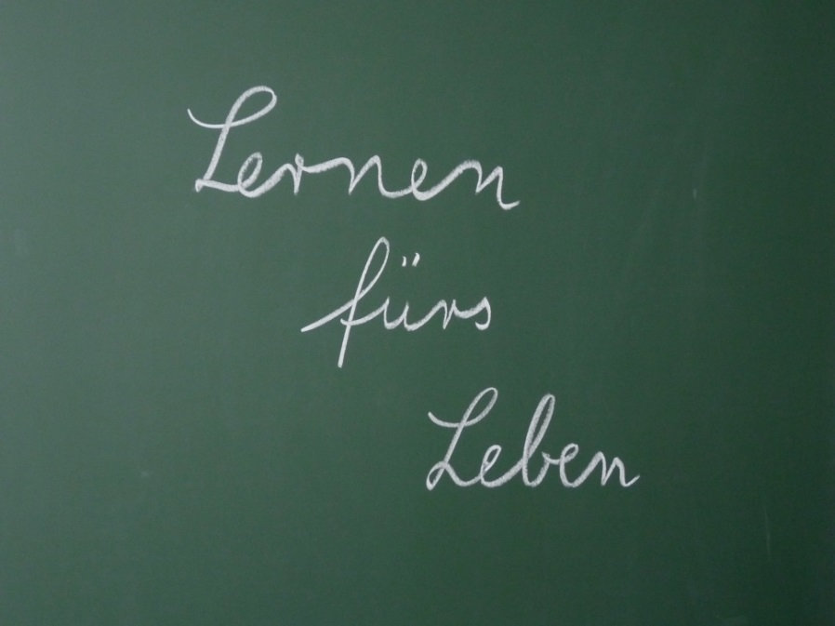

Was ist Lions-Quest?
Lions-Quest ist ein effektives
Lebenskompetenz- und
Präventions-Programm
für junge Menschen!
© Dieter Schütz / PIXELIO

Slide 3


Kernziele von Lions-Quest
    Stärkung sozialer und persönlicher
    Schlüsselkompetenzen (Life Skills)
    Vorbeugung von selbst- und fremdschädigenden Verhaltensweisen
Rainer Sturm / Pixelio.de
Susanne Hofschläger / Pixelio.de

Slide 4

Life Skills Programm
    Lions Quest vermittelt allgemeine
    Lebenskompetenzen (Life Skills):
      Life Skills = Fähigkeiten und
      Fertigkeiten, die junge Menschen
      in die Lage versetzen, mit
      Herausforderungen und
      Schwierigkeiten des täglichen
      Lebens möglichst eigenständig
      und selbstbestimmt umzugehen
      und sie erfolgreich zu bewältigen
© S. Hofschläger / PIXELIO.DE

Slide 5


10 Life Skills nach WHO und UNESCO
    Fähigkeit zur Selbstwahrnehmung
    Empathiefähigkeit
    Kreatives Denken
    Kritisches Denken
    Entscheidungsfähigkeit
    Problemlösefähigkeit
    Effektive Kommunikationsfähigkeit
    Interpersonale Beziehungsfähigkeit
    Fähigkeit zur Gefühlsbewältigung
    Fähigkeit zur Stressbewältigung

Slide 6
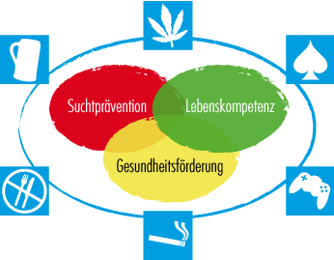
Präventionsprogramm
    Lions-Quest Ansatz = „Unspezifische Primärprävention“:
    Vorbeugung gegen
      Suchtverhalten
      Gewalt
      Kriminalität
      Fremdenfeindlichkeit
      Extremismus
      Problematisches Medienverhalten
      Andere problematische Verhaltensweisen
© NEON Rosenheim

Slide 7

Wirkungspotenzial von Lions-Quest
    Positive Auswirkungen auf die Klasse/Gruppe
    Emotionale, soziale und körperliche Gesundheit
    Lernerfolge und Leistungsniveau
Lions-Quest unterstützt junge Menschen dabei, ihr Leben selbstverantwortlich und gemeinwohlorientiert zu gestalten!

Slide 8
Lions-Quest Grundprinzipien
    Ganzheitliches Lernen „mit Kopf, Herz und Hand“!
    Gemeinsame Erfahrungen stehen im Fokus der Übungen („Erfahrungsbasiertes Lernen“)
    Soziales und emotionales Lernen in der Gruppe/Klasse (Gruppendynamik, Gruppensteuerung)
    Wertschätzungs- und Anerkennungskultur
    Förderung der Resilienz (Salutogenese)
    Haltung Stufenmodell der Verhaltensänderung

Slide 9
Soziales und Emotionales Lernen
    Erkennen der eigenen Emotionen und Werte wie auch der eigenen Stärken und Grenzen (Selbstwahrnehmung)
    Umgehen mit Emotionen und Verhalten, damit selbst gesetzte Ziele erreicht werden (Selbstorganisation)
    Treffen ethischer, konstruktiver Entscheidungen über persönliches und soziales Verhalten (Entscheidungsfindung)
    Verständnis zum Ausdruck bringen und Empathie für Andere entwickeln (soziales Bewusstsein)
    Aufbau positiver Beziehungen, Teamfähigkeit, Konflikt-
    fähigkeit (Beziehungsfähigkeit)

Slide 10

RESILIENZ!
Susanne Hofschläger / Pixelio.de
Kinder und Jugendliche stark machen!

Slide 11


Schirmherrschaft
    Marlene Mortler, Drogenbeauftragte der
    Bundesregierung, ist Schirmherrin der Kinder-
    und Jugendprogramme der deutschen Lions
    Die Deutsche UNESCO-Kommission hat zudem die Schirmherrschaft für die Entwicklung und Einführung von Lions-Quest „Erwachsen handeln“ übernommen

